Slide 1




Slide 2
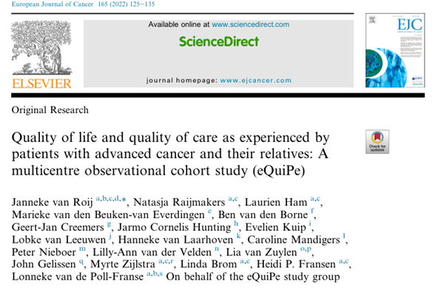
Waarom?
    Patiënten en naasten horen bij elkaar
    Gemiddeld emotioneel welzijn van naasten laag, zelfs lager dan van patiënt (eQuiPe studie, 2019)
    Aandacht helpt naasten bij verwerking (aanstaand) verlies gedurende de hele palliatieve fase.
    Goede zorg voor naasten helpt de patiënten
    Hoort bij goede palliatieve zorg in elke fase. Ook ná het overlijden van de patiënt.
Notes:
Patiënten en naasten horen bij elkaar (én zijn verschillend).
Laag gemiddeld emotioneel welzijn van naasten lager dan dat van patiënten tijdens de ziekteperiode (eQuiPe studie)
Aandacht helpt naasten bij verwerking van het (aanstaand) verlies van een dierbare, vanaf het moment dat duidelijk is dat iemand niet meer beter wordt tot na het overlijden (nazorg)
Patienten voelen zich vaak beter en worden rustiger als ze weten dat hun dierbaren goed ondersteund worden.
Het kwaliteitskader palliatieve zorg , maar ook de WHO (2002) noemen zorg voor naasten als onlosmakelijk deel van palliatieve zorg.
Aandacht voor naasten helpt hen om te gaan met het verlies van een geliefd persoon.
Het helpt patiënten als er ook goed voor hun naasten wordt gezorgd.
Zorg voor naasten hoort bij goede palliatieve zorg. Ook ná het overlijden
van de patiënt.

Slide 3

En waarom zou jíj het doen?
Voldoening en teamspirit: Jij kunt naasten daadwerkelijk helpen en met hen samenwerken
Betere zorg voor jouw patiënt:
Je kunt belangrijke informatie krijgen over jouw patiënt
Je krijgt een belangrijke steun erbij in de zorg voor je patiënt
Betere afsluiting na overlijden:
Je kunt door nazorg het zorgtraject na overlijden van de patiënt beter afsluiten. Afscheid en closure ook voor jou.
Je krijgt feedback op de zorg die je hebt geleverd.
“Er zijn geen ‘lastige’ families als je oog voor ze hebt”
Arts- ziekenhuis
Notes:
Voldoening: Jij kunt naasten daadwerkelijk helpen. Zorgverleners geven aan dat dit hen veel voldoening geeft.
Betere zorg voor jouw patiënt:
Je kunt belangrijke informatie krijgen over jouw patiënt. De naaste heeft ook vaak informatie over hoe de patient was voor de ziekte, wat de patient prettig vind, hoe hij/zij erbij zit op de momenten dat er geen arts of zorgverlener in de buurt is, etc. Patiënten houden zich regelmatig ‘groot’ in aanwezigheid van de zorgverlener.
Je krijgt een belangrijke steun erbij in de zorg voor je patiënt. Als je met elkaar goed afstemt en elkaar aanvult in de zorg, kan dit de patiënt ten goede komen.
Betere afsluiting na overlijden:
Je kunt door nazorg het zorgtraject na overlijden van de patiënt beter afsluiten. Je reflecteert met elkaar op de afgelopen periode. Afscheid en closure ook voor jou.
Je krijgt feedback op de zorg die je hebt geleverd en kan dus waar nodig bijstellen of bevestiging krijgen van dat de geleverde zorg aansloot bij de behoeften.

Slide 4
Wat hebben naasten en nabestaanden
van zorgverleners nodig?
Zie mij
Empathie en luisteren
Vertrouwen
in de zorg
Laagdrempelig contact met zorgverleners
Houvast
ervaren
Vast aanspreekpunt
Proactieve zorgverleners
Informatie
Erkenning als samenwerkingspartner in de zorg
Vragen kunnen stellen of doorverwijzing
Balans naaste en samenwerkingsspartner in de zorg
Contact/ zorg na overlijden patiënt
Afspraken nakomen en goede overdracht
Unieke behoeften en wensen van de patient centraal
Bron: Hoffstädt e.a.What do family caregivers with life-threatening diseases need from healthcare professionals? A qualitative study. BMJ supportive&qualitative care, 2024
Notes:
Deze drie hoofdlijnen komen uit een onderzoek van Hoffstädt, Tam, Stoppelenburg e.a. gepubliceerd in BMJ supportive &palliative care, volume 14, issue 4. Gebaseerd op interviews met 63 naasten van 65 patienten in de periode 2017-2022

Slide 5
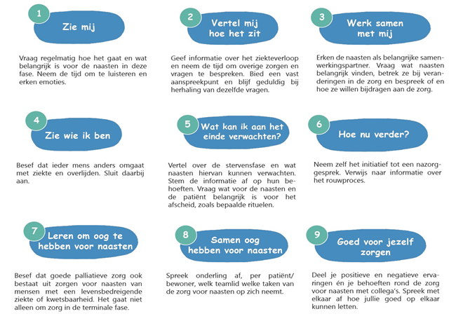

Zorgverleners en vrijwilligers
Hoe is het met jou?
Wat heb jij nodig?
Wat kan ik voor je doen?
https://palliaweb.nl/oog-voor-naasten
Notes:
Je maakt al een verschil als je de vragen Hoe is het met jou? Wat heb je nodig? Wat kan ik voor je doen? Regelmatig aan naasten stelt.
Op palliaweb staat een volledige tool met handreikingen, films, vragenlijsten etc. Zie https://palliaweb.nl/oog-voor-naasten Op de dia is de poster met basis tips voor zorgverleners en vrijwilligers vermeld.

Slide 6
Meer weten?
Zie de volgende dia’s

Slide 7
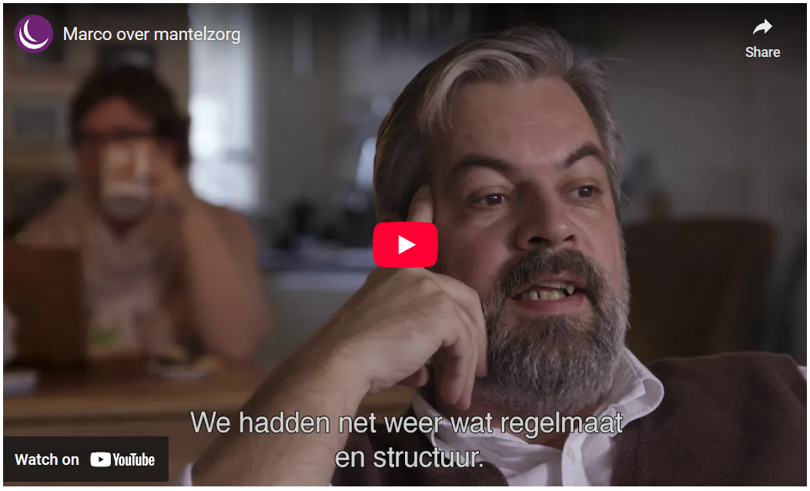
https://youtu.be/BvsMEHbJ-uc
Notes:
Kort filmpje van MantelzorgNL over wat de impact kan zijn voor de naaste.

Slide 8
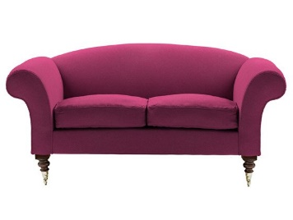
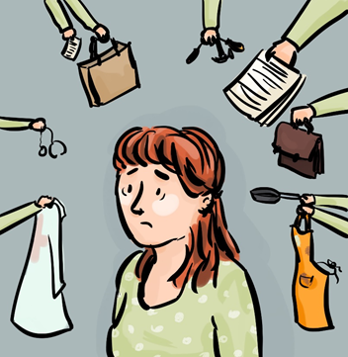
Zie jij de naaste helemaal?
Rol naaste Rol zorgverlener
Partner in zorg/
belangrijkste zorg-gever Samenwerken
Schaduwcliënt Ondersteunen
Persoonlijk betrokkene Faciliteren
Ervaringsdeskundige Afstemmen
http://www.invoormantelzorg.nl/Site_IVM/documenten/werkboek-invoormantelzorg.pdf
https://vimeo.com/38171762
Notes:
Het SOFA-model helpt bij een goed samenspel en een duurzame samenwerking met mantelzorgers. Het model gaat uit van verschillende rollen die een mantelzorger kan hebben en wat dit vraagt van zorgverleners.

Slide 9
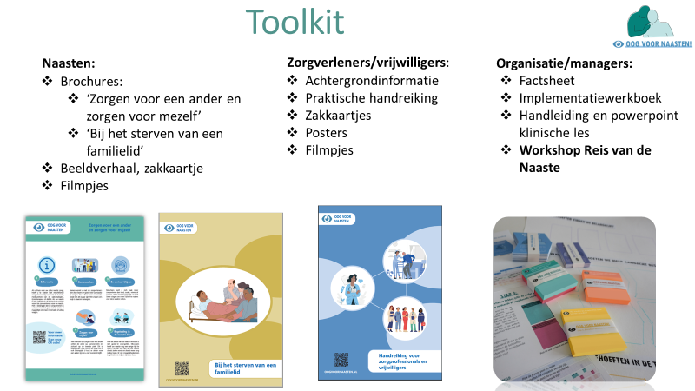
Toolkit
Naasten:
Brochures:
Beeldverhaal, zakkaartje
Filmpjes
Zorgverleners/vrijwilligers:
Achtergrondinformatie
Praktische handreiking
Zakkaartjes
Posters
Filmpjes
Organisatie/managers:
Factsheet
Implementatiewerkboek
Handleiding en powerpoint klinische les
Workshop Reis van de Naaste
Notes:
Een kort overzicht van welke soorten material ontwikkeld zijn in de Oog voor Naasten en Nabestaanden projecten (2017-2024) gebaseerd op het onderzoek onder naasten en zorgverleners. Alle materialmen zijn vrij toegankelijk op de website van Oog voor naasten en nabestaanden. https://palliaweb.nl/oog-voor-naasten

Slide 10
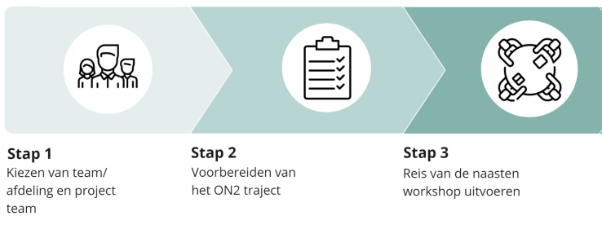
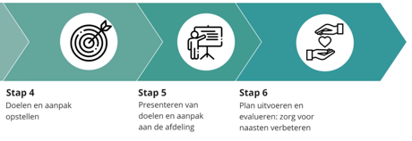
ON2 Traject - Oog voor Naasten en Nabestaanden
Verbetertraject in 19 zorgorganisaties
Notes:
ON2 Traject - Oog voor Naasten en Nabestaanden
Met de ontwikkelde toolkit zijn 19 zorgorganisaties in heel Nederland aan de slag gegaan. Met goede resultaten. Het traject bestond uit de volgende 6 stappen. Stap 3 daarin cruciaal>> zie volgende dia.

Slide 11
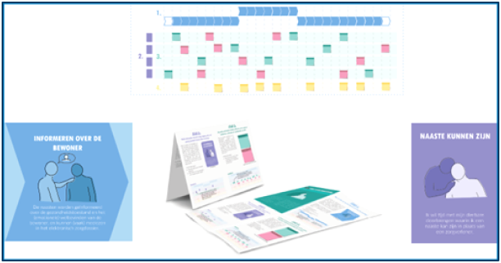
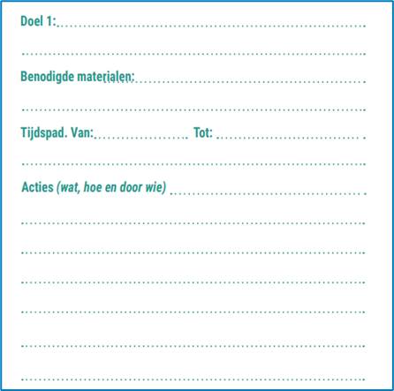
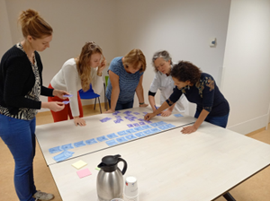
Stap 3: De reis van de naaste workshop
Notes:
In de workshop die elke organisatie zelf uitvoert aan de hand van activiteiten en behoeftenkaartjes. Kan een afdeling of organisatie inzichtelijk maken en bediscussieren wat er op dit moment voor naasten gedaan wordt en welke behoeften van naasten als belangrijk gezien worden. De behoeftenkaartjes zijn gebaseerd op het ON2 onderzoek. Samen stelt het team vast welke belangrijke behoeften (max 3) van naasten onvoldoende aan bod komen in de organisatie en welke actie hierop mogelijk genomen kan worden.

Slide 12
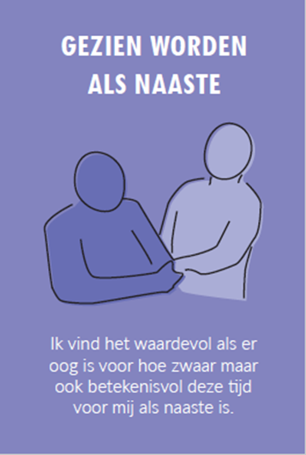
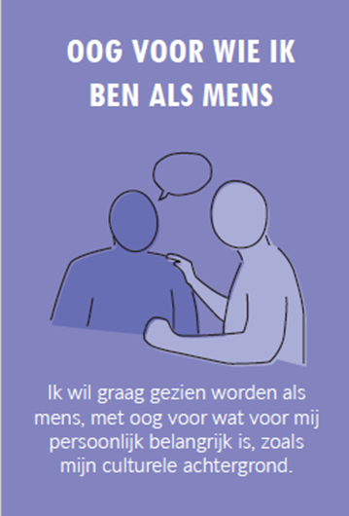
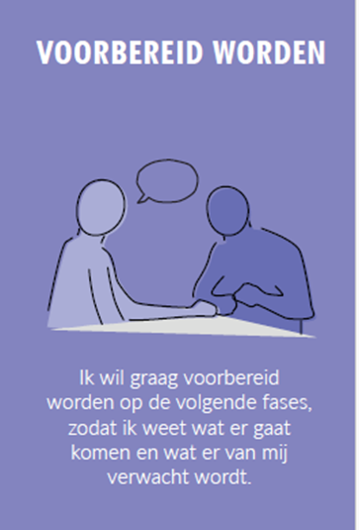
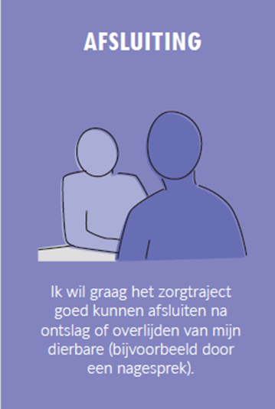
De behoeftenkaartjes
Welke belangrijke behoeften krijgen nog onvoldoende aandacht?
Notes:
Vraag de deelnemers de behoefte te kiezen waarvan zij vinden dat die in hun organisatie of team onvoldoende aan bod komt. Daarna kunnen ze in twee of drietallen met elkaar hierover in gesprek. Wat is de situatie en welke stap zou de organisatie kunnen nemen?

Slide 13
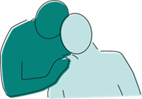
Voorbeeld van een actieplan: Verpleeghuis
Er is duidelijk omschreven wat het proces van zorgverlening en voorlichten aan naasten inhoudt. Hierin staat ook omschreven wanneer iets plaatsvindt en wie hier verantwoordelijk voor is.
Naasten krijgen oprechte aandacht en voorlichting d.m.v. gesprek en het uitdelen van foldermateriaal.
Er is goede nazorg voor de nabestaanden.
De contactverzorgende/EVV’er voert twee tot vier weken na het overlijden een nazorggesprek met de nabestaanden.
Er is aandacht voor de medewerkers zodat zij goede zorg kunnen verlenen aan de bewoner én diens naasten.
Notes:
Op basis van de Reis van de Naaste workshop heft een van de deelnemende organisaties aan het implementatietraject de volgende doelen opgenomen in hun actieplan. Elke organisatie maakt een maatwerk plan gebaseerd op de eigen behoeften en mogelijkheden.

Slide 14
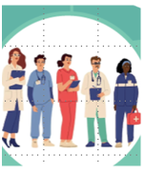
Wat levert de ON2 interventie op?
Toename …
bewustzijn voor naastenzorg
structuur in zorg voor naasten
gevoel van bekwaamheid bij zorgverleners
in samenwerking tussen naasten en zorgverleners
tevredenheid bij naasten over ontvangen zorg voor en na het overlijden
Notes:
Uit de focusgroep gesprekken na afloop van het implementatietraject kwam naar voren dat de organisaties baat hadden bij het uitvoeren van dit traject. Toename op bovengenoemde 5 punten.

Slide 15
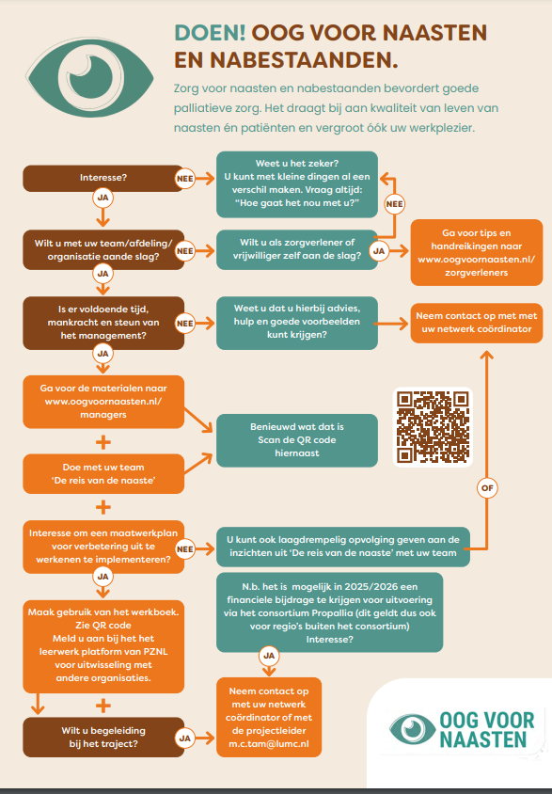
Interesse?
https://palliaweb.nl/oog-voor-naasten
https://palliaweb.nl/getmedia/89b343a0-f002-483f-b7eb-2e6ffef075f8/Stroomschema-Propallia-v3.pdf
Notes:
Op palliaweb staat een stroomschema met de mogelijkheden om met de tool aan de slag te gaan. Je kan op individueel niveau of met je hele team of organisatie aan de slag.

Slide 16
Bedankt!

